Slide 1
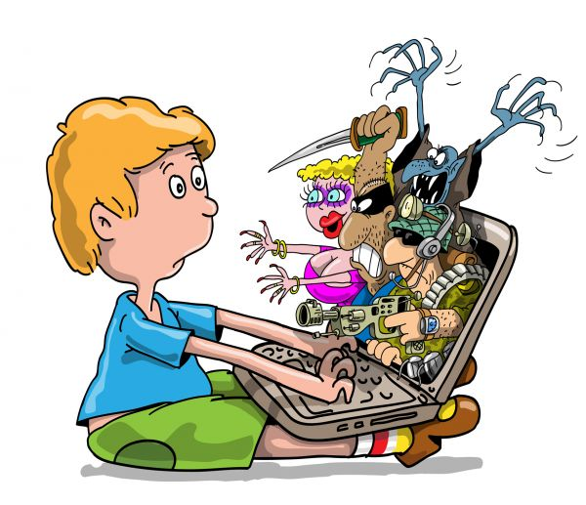
Безопасный интернет для детей
Муниципальное бюджетное дошкольное образовательное учреждение
Детский сад комбинированного вида «Солнышко»
Материалы подготовила инструктор
по физической культуре
Никуленок М.В.

Slide 2
Вступление
Он быстрее человека
Перемножит два числа,
В нем сто раз библиотека
Поместиться бы смогла,
Только там открыть возможно
Сто окошек за минуту.
Угадать совсем не сложно
Что загадка про (компьютер).

Slide 3
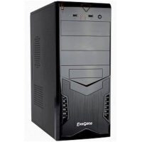
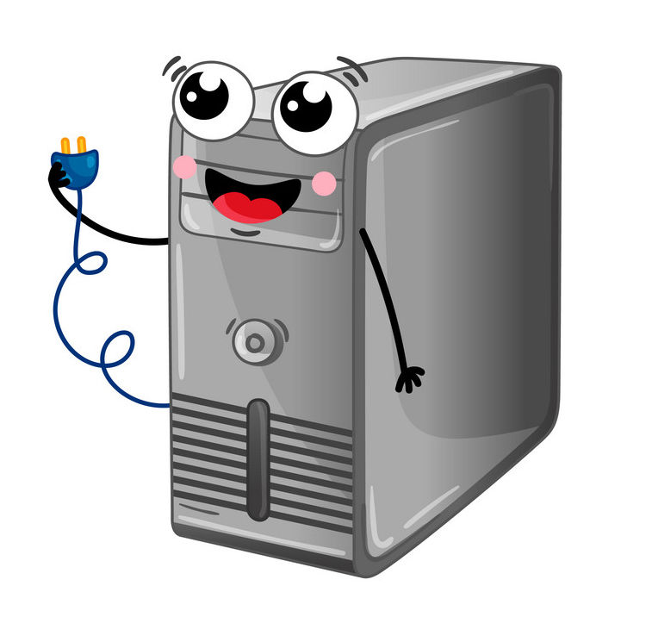
Знакомство с частями компьютера
Это – чудо чемодан.
Лампа, кнопка да карман.
Он окутан проводами,
Провода и тут, и там.
(Системный блок)

Slide 4
На столе он перед нами,
На него направлен взор,
Подчиняется программе,
Носит имя (монитор).

Slide 5
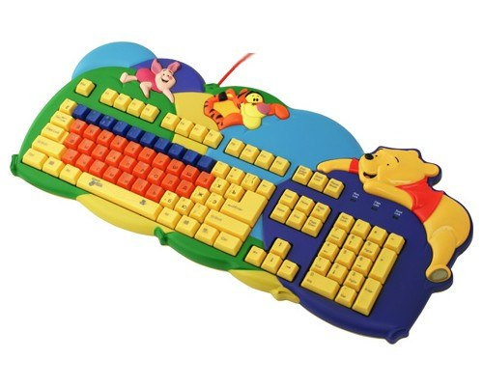
Нет, она не пианино,
Только клавиш в ней – не счесть!
Алфавита там картина,
Знаки, цифры тоже есть.
Очень тонкая натура.
Имя ей? (клавиатура)

Slide 6
По ковру зверек бежит,
То замрет, то закружит,
Коврика не покидает,
Что за зверь? Кто угадает?
(Мышка)

Slide 7
Будь внимателен и осторожен!
Мы хотим, чтоб Интернет Был вам другом много лет! Будешь знать семь правил этих - Смело плавай в Интернете

Slide 8
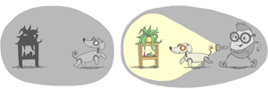
Правило 1. Спрашивай взрослых
Если что-то непонятно страшно или неприятно, Быстро к взрослым поспеши, Расскажи и покажи.
Всегда спрашивай родителей
о незнакомых вещах в Интернете.
Они расскажут, что безопасно делать,
а что нет.

Slide 9
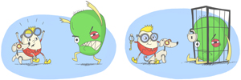
Правило 2. Установи фильтр
Как и всюду на планете, Есть опасность в Интернете. Мы опасность исключаем, Если фильтры подключаем.
Чтобы не сталкиваться с неприятной
и огорчительной информацией в интернете,
установи на свой браузер фильтр,
или попроси сделать это взрослых —
тогда можешь смело пользоваться
интересными тебе страничками в интернете.

Slide 10
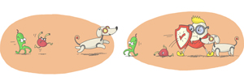
Правило 3. Не открывай файлы
Не хочу попасть в беду — Антивирус заведу! Всем, кто ходит в Интернет, Пригодится наш совет.
Не скачивай и не открывай неизвестные тебе
или присланные незнакомцами файлы из Интернета.
Чтобы избежать заражения компьютера вирусом,
установи на него специальную программу —
антивирус!

Slide 11
Правило 4. Не заходи в интернет без родителей!
Чтобы вор к нам не пришел,
И чужой нас не нашел,
Телефон свой, адрес, фото
В интернет не помещай
И другим не сообщай.

Slide 12
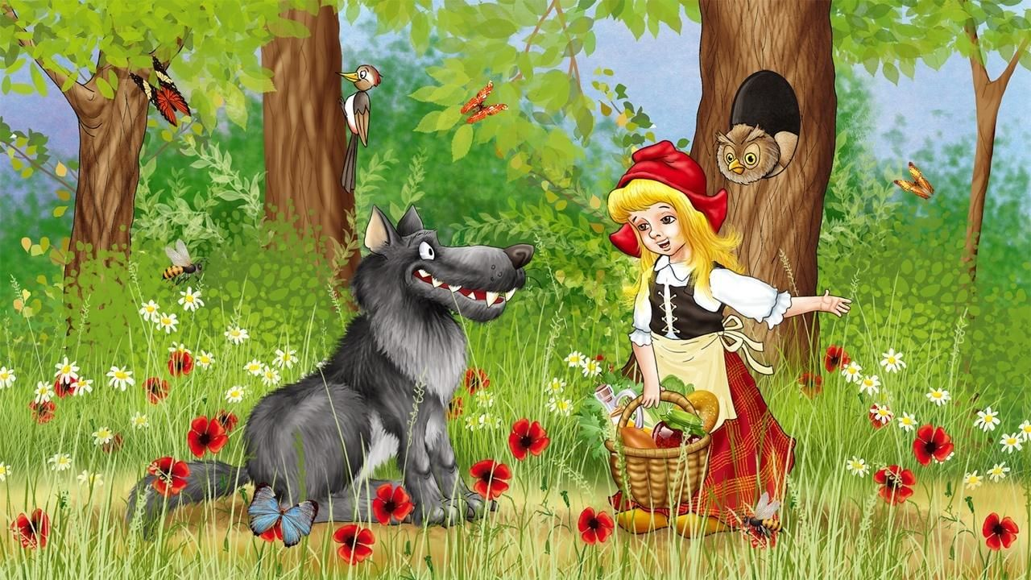
Правило 5. Не разговаривай с незнакомцами
Злые люди в Интернете Расставляют свои сети. С незнакомыми людьми Ты на встречу не иди!

Slide 13
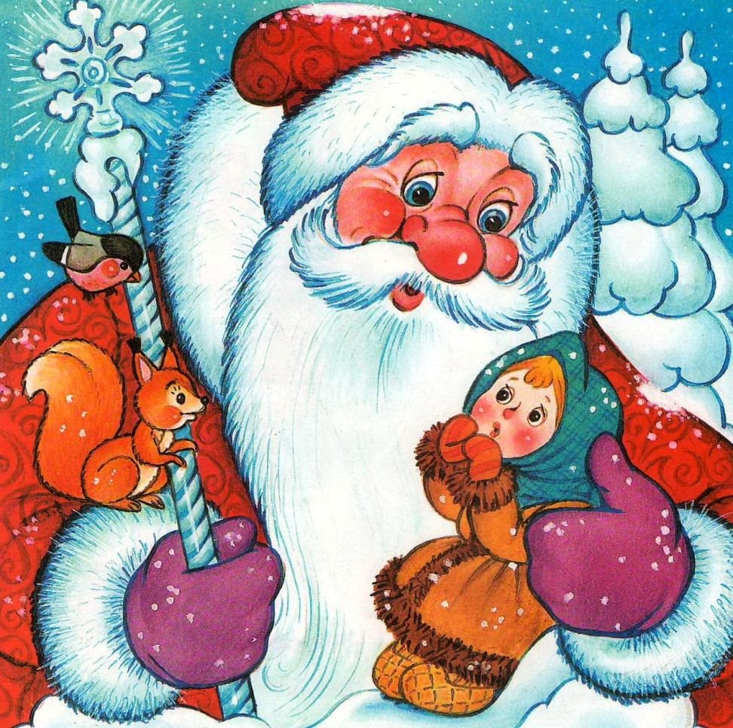
Правило 6. Будь дружелюбен
С грубиянами в Сети Разговор не заводи. Ну и сам не оплошай — Никого не обижай.

Slide 14
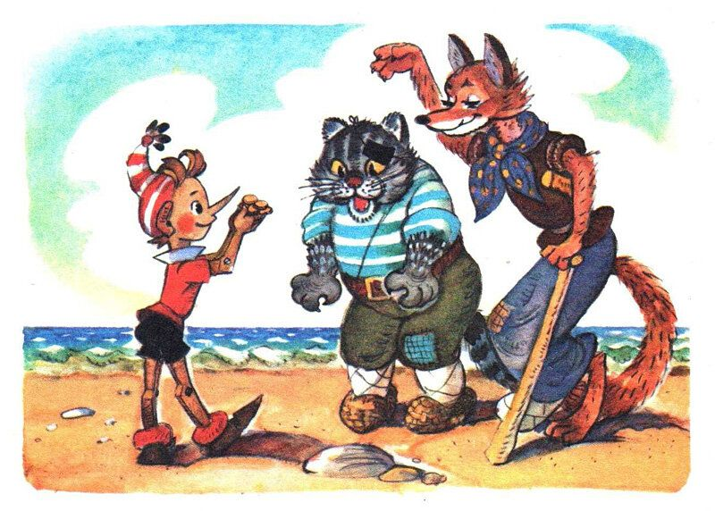
Правило 7. Не рассказывай о себе
Иногда тебе в сети
Вдруг встречаются вруны.
Ты мошенникам не верь –
Информацию проверь!

Slide 15
Вывод
Не нужно бояться умных машин,
Ведь пользу большую несут они в жизнь.
«Лишь ты позаботься о личном здоровье» –
Такие компьютер ставит условия.

